Slide 1
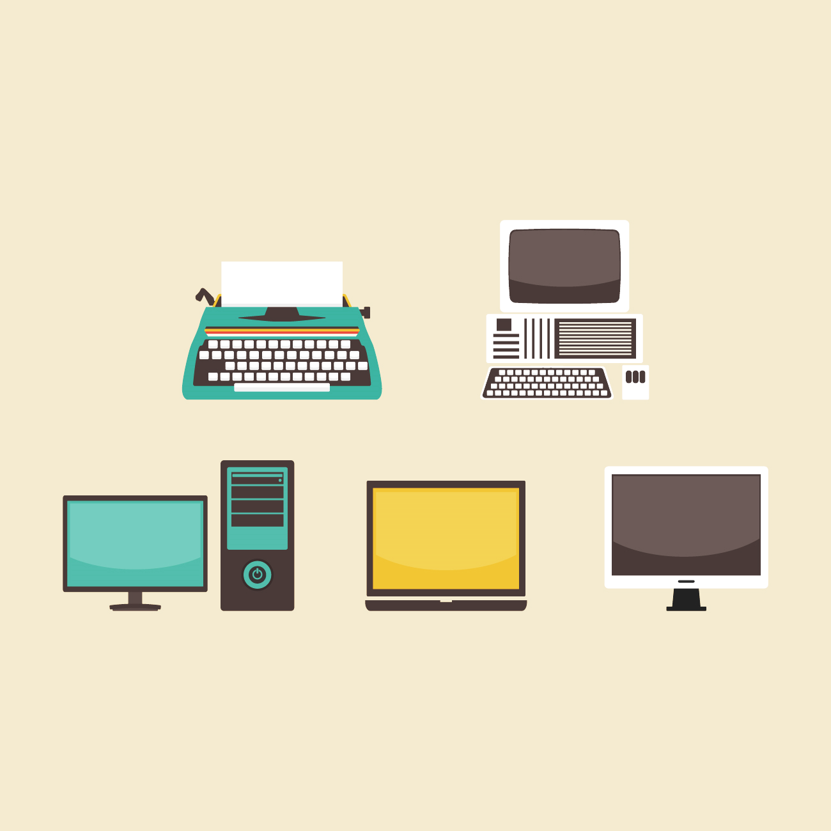
Тема: «Основные устройства ЭВМ»
Выполняла студентка МАДК ИМ. А. А. Николаева Группы 1ИП1 Абрамова Александра Анатольевна

Slide 2
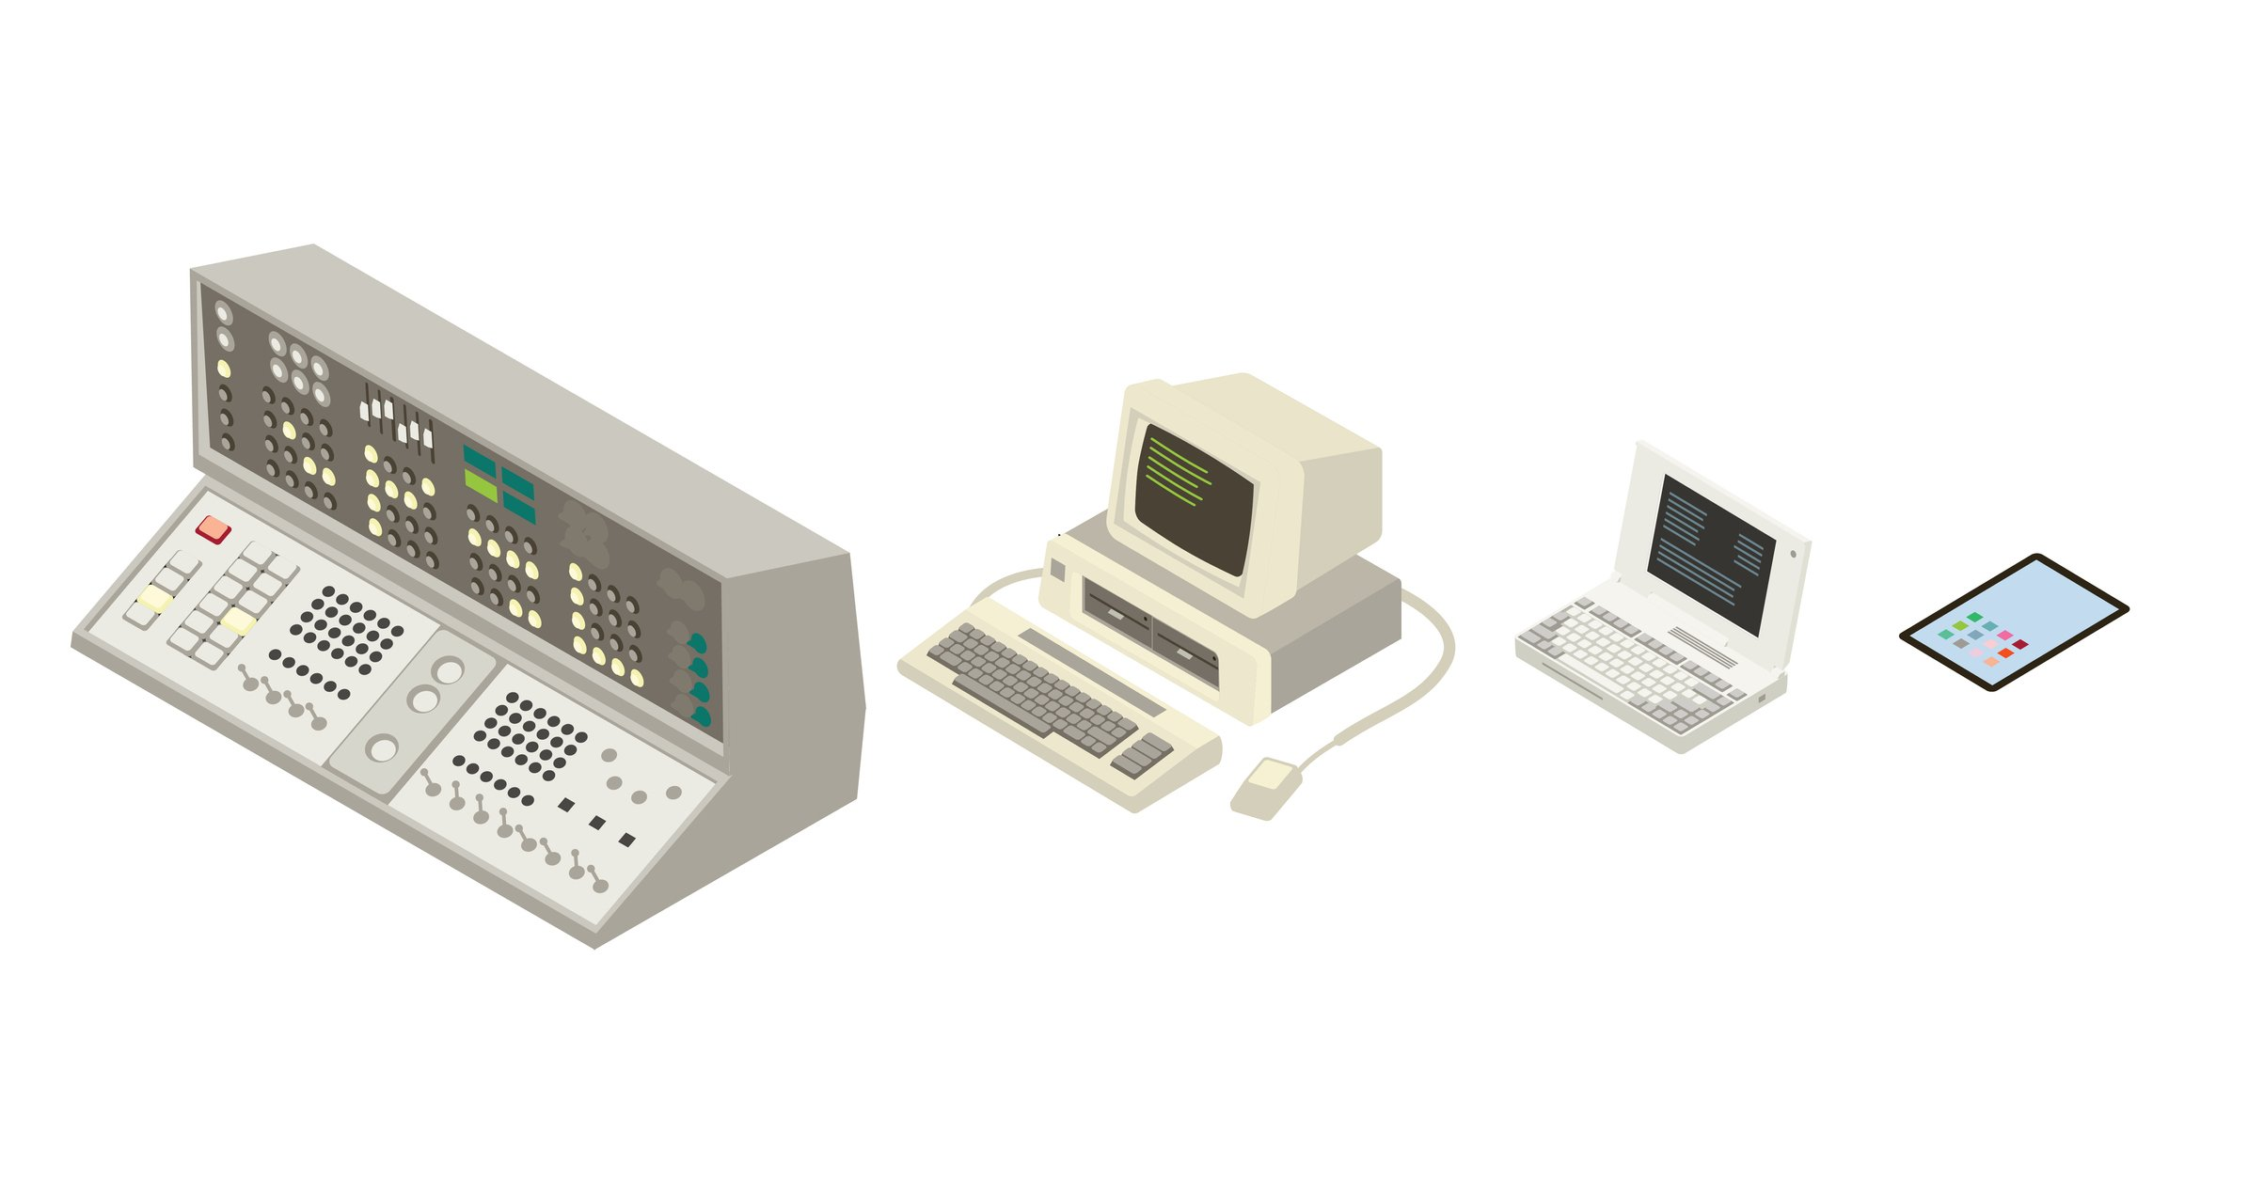
Введение
Компьютерная грамотность предполагает наличие представления о пяти поколениях ЭВМ, о которых мы узнаем в ходе изучения данной презентации. Когда говорят о поколениях, то в первую очередь говорят об историческом портрете электронно-вычислительных машин (ЭВМ).
Всю историю развития электронно-вычислительной техники принято делить на поколения. Смены поколений чаще всего были связаны со сменой элементной базы ЭВМ, с прогрессом электронной техники. Это всегда приводило к росту быстродействия и увеличению производительности.
Кроме этого, как правило, происходили изменения в архитектуре ЭВМ, расширялся круг задач, решаемых на ЭВМ, менялся способ взаимодействия между пользователем и компьютером.

Slide 3
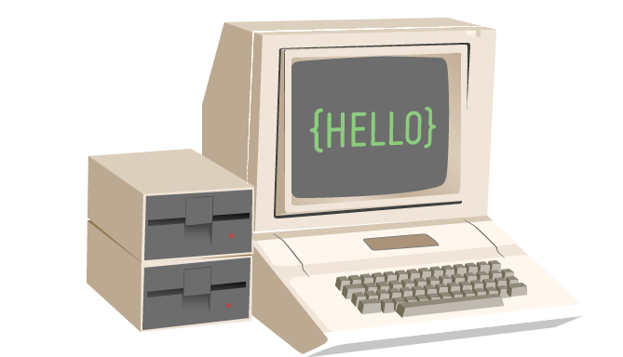
Что такое ЭВМ?
Электронная вычислительная машина (или сокращённо ЭВМ) - комплекс технических, аппаратных и программных средств, предназначенных для автоматической обработки информации, вычислений, автоматического управления. При этом основные функциональные элементы (логические, запоминающие, индикационные и многие другие) выполнены на электронных элементах.

Slide 4
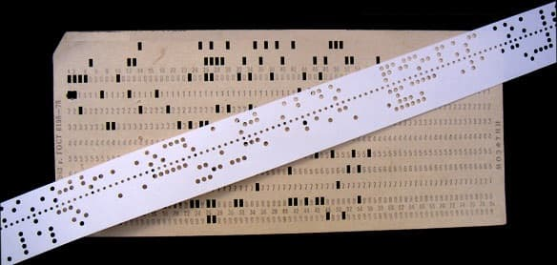
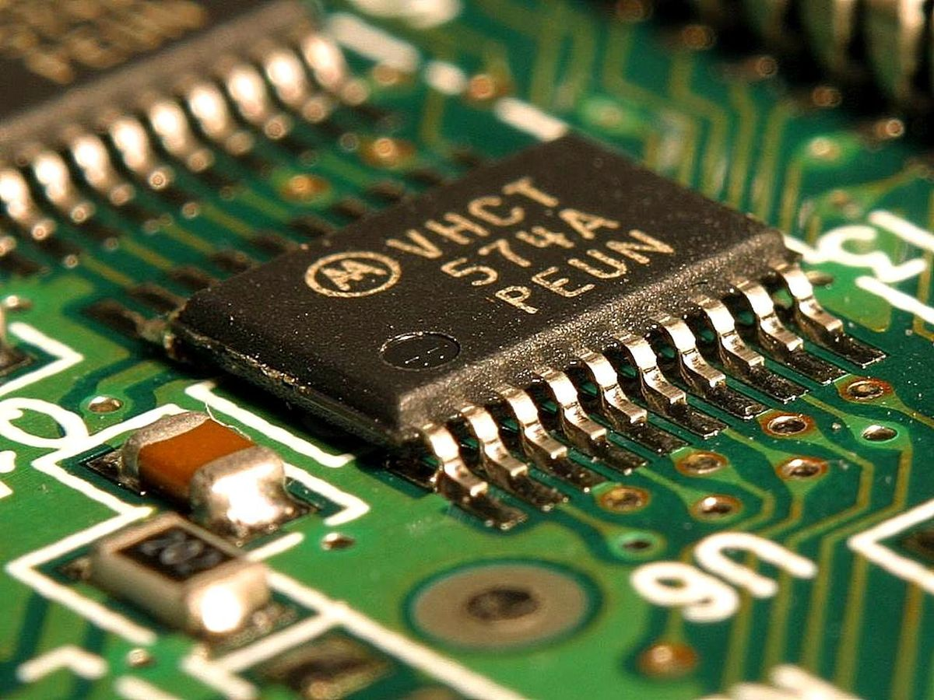
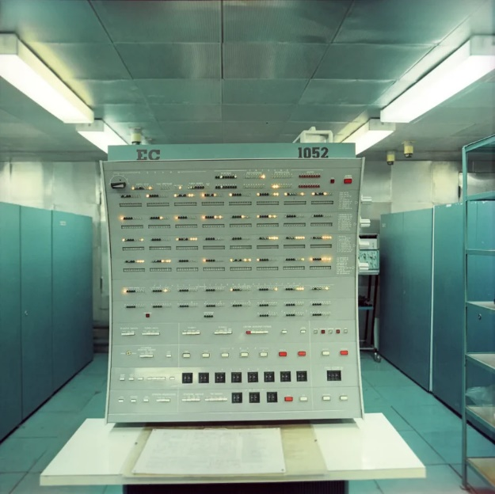
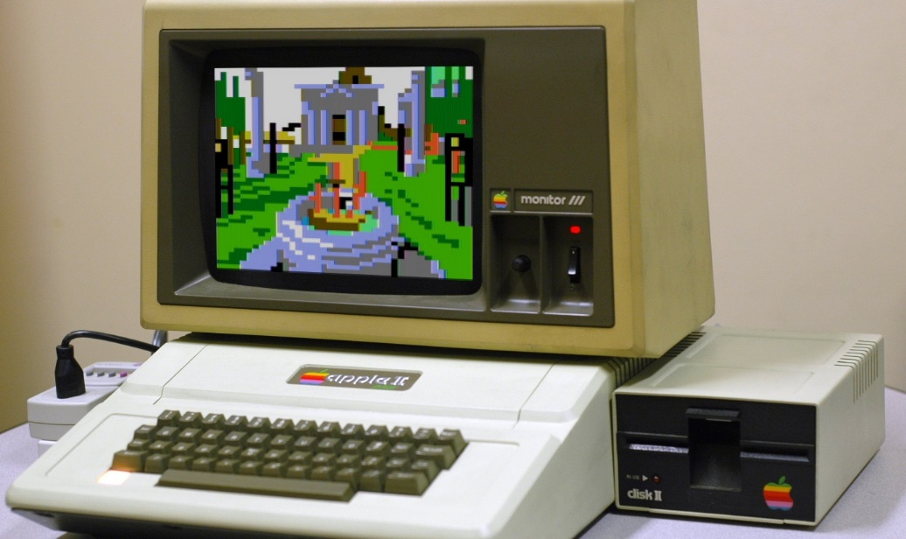
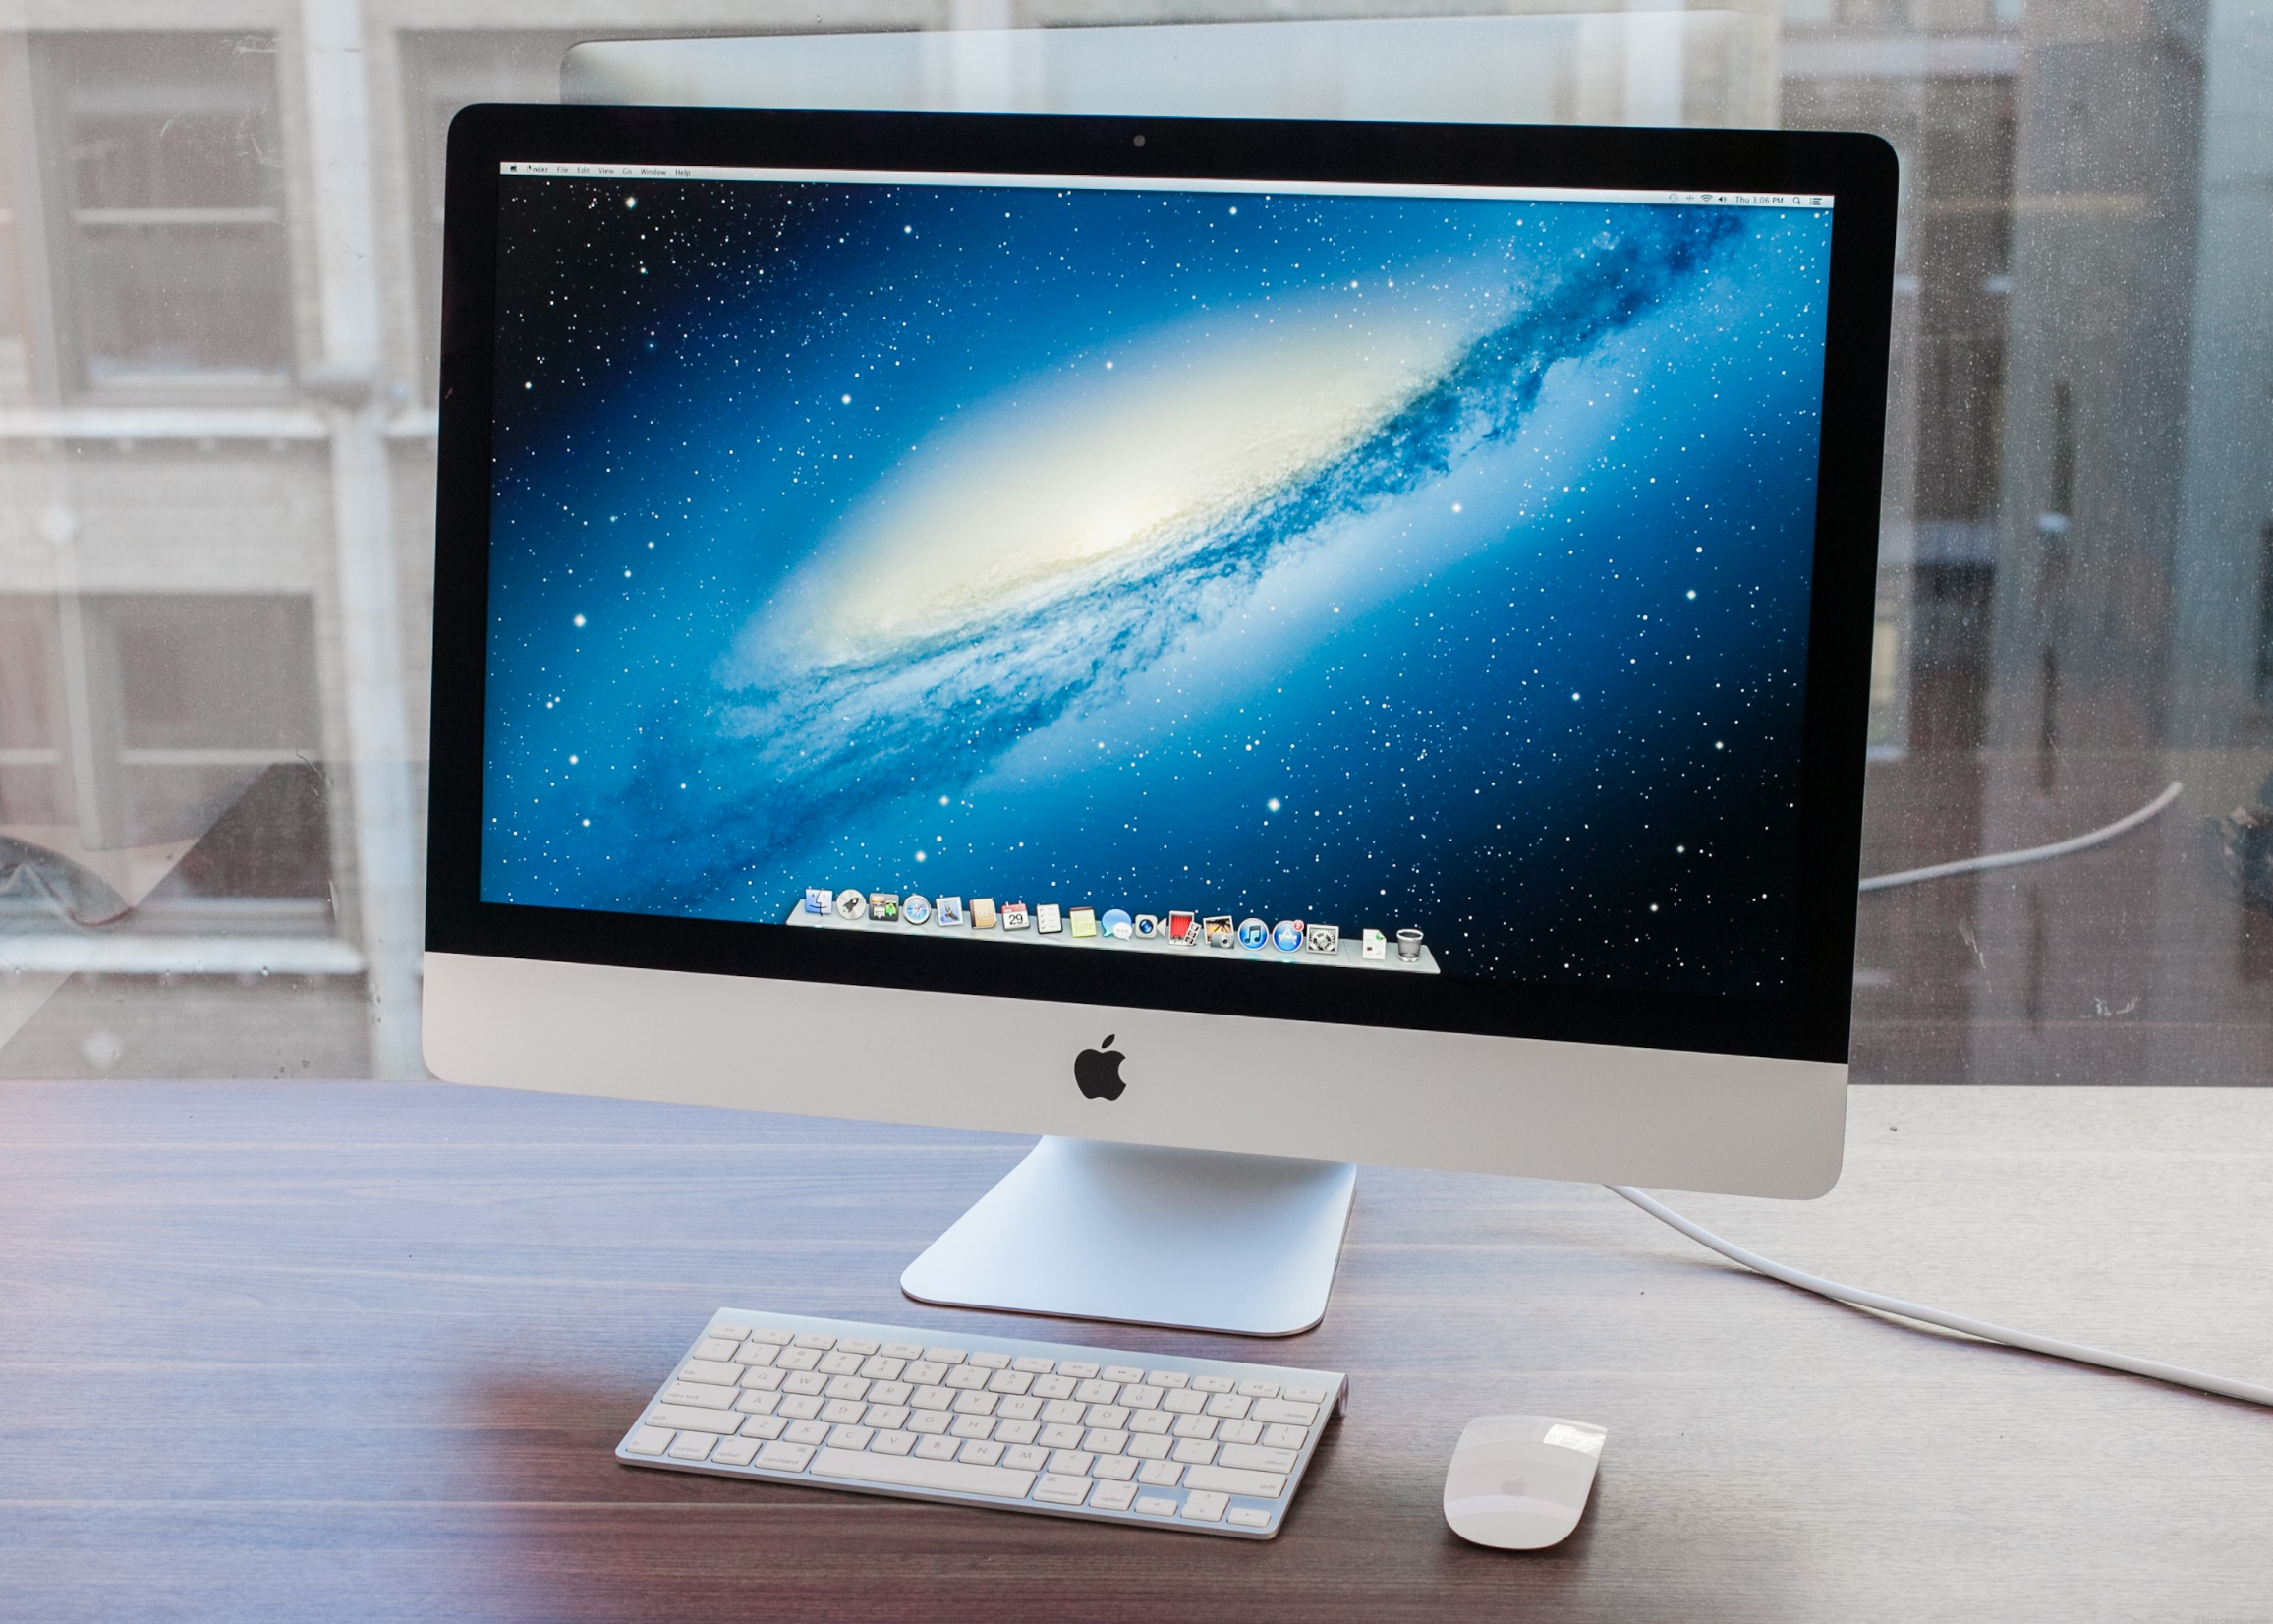
Существует 5 поколений ЭВМ

Slide 5
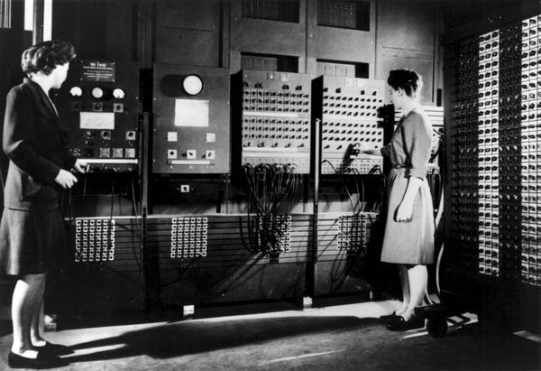
ЭВМ первого поколения
ЭВМ первого поколения были ламповыми машинами 50-х годов. Их элементной базой были электровакуумные лампы. Эти ЭВМ были весьма громоздкими сооружениями, содержавшими в себе тысячи ламп, занимавшими иногда сотни квадратных метров территории, потреблявшими электроэнергию в сотни киловатт. Например, одна из первых ЭВМ - ENIAC (Эниак) представляла собой огромный по объему агрегат длиной более 30 метров. Эта машина содержала 18 тысяч электровакуумных ламп и потребляла около 150 киловатт электроэнергии.

Slide 6
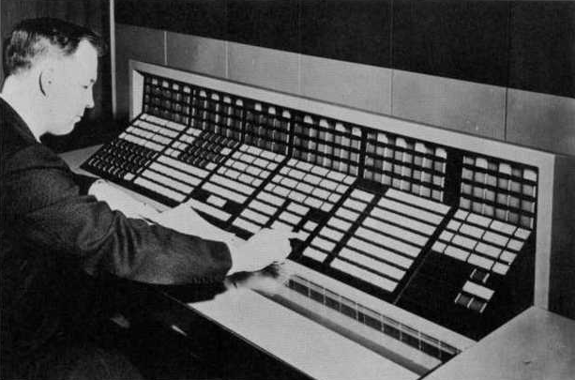
ЭВМ второго покления
В 1949 году в США был создан первый полупроводниковый прибор, заменяющий электронную лампу. Он получил название транзистор. В 60-х годах транзисторы стали элементной базой для ЭВМ второго поколения. Машины стали компактнее, надежнее, менее энергоемкими. Возросло быстродействие и объем внутренней памяти. Большое развитие получили устройства внешней (магнитной) памяти: магнитные барабаны, накопители на магнитных лентах.
В этот период стали развиваться языки программирования высокого уровня: ФОРТРАН, АЛГОЛ, КОБОЛ. Составление программы перестало зависеть от конкретной модели машины, сделалось проще, понятнее, доступнее.

Slide 7
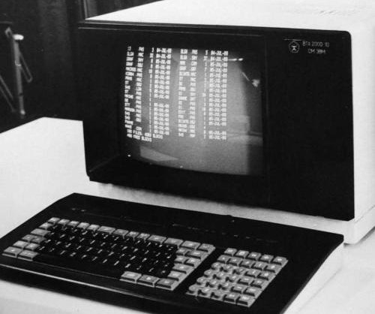
ЭВМ третьего поколения
Третье поколение ЭВМ создавалось на новой элементной базе - интегральных схемах (ИС).
ЭВМ третьего поколения начали производиться во второй половине 60-х годов, когда американская фирма IBM приступила к выпуску системы машин IBM-360. Немного позднее появились машины серии IBM-370.
В Советском Союзе в 70-х годах начался выпуск машин серии ЕС ЭВМ (Единая система ЭВМ) по образцу IBM 360/370. Скорость работы наиболее мощных моделей ЭВМ достигла уже нескольких миллионов операций в секунду. На машинах третьего поколения появился новый тип внешних запоминающих устройств - магнитные диски.

Slide 8
ЭВМ четвертого поколения
В 1971 году американская фирма Intel объявила о создании микропроцессора. Это событие стало революционным в электронике.
Соединив микропроцессор с устройствами ввода-вывода и внешней памяти, получили новый тип компьютера: микро-ЭВМ. Микро-ЭВМ относится к машинам четвертого поколения. Наибольшее распространение получили персональные компьютеры (ПК). Их появление связано с именами двух американских специалистов: Стива Джобса и Стива Возняка. В 1976 году на свет появился их первый серийный ПК Apple-1.

Slide 9
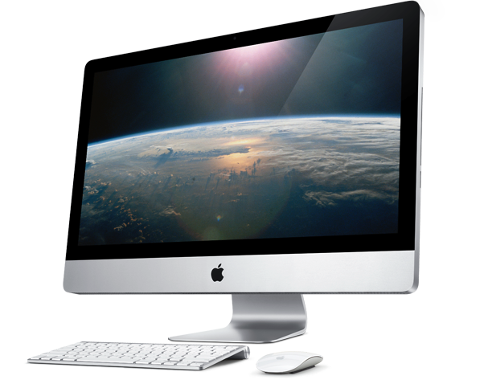
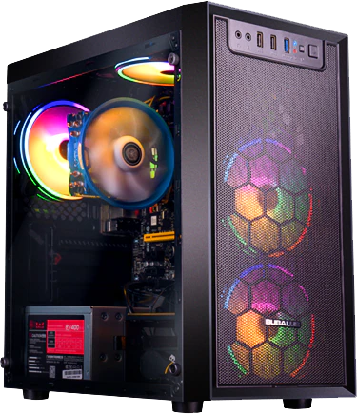
ЭВМ пятого поколения
Они будут основаны на принципиально новой элементной базе. Основным их качеством должен быть высокий интеллектуальный уровень, в частности, распознавание речи, образов. Это требует перехода от традиционной фон-неймановской архитектуры компьютера к архитектурам, учитывающим требования задач создания искусственного интеллекта.
Пятое поколение ЭВМ строится по принципу человеческого мозга, управляется голосом. Соответственно, предполагается применение принципиально новых технологий. Мировая гонка за создание компьютера пятого поколения началась еще в 1981 году. С тех пор еще никто не достиг финиша.

Slide 10
Вывод
Компьютеры в современном виде далеко ушли от своих прародителей. Современные технологии позволяют предъявлять высокие требования как к производительности, так и дизайну компьютерных вычислительных устройств.

Slide 11
Вопросы
Для чего нужны электронные вычислительные машины?
А) Объективность, вычисления, автоматические управления
Б) Автоматическая обработка информации, вычисления, автоматические управления
В) Адекватность, автоматическая обработка информации и данных, вычисления
Г) Понятность, объективность, вычисления, автоматическое управление данными

Slide 12
Вопросы
Для чего нужны электронные вычислительные машины?
А) Объективность, вычисления, автоматические управления
Б) Автоматическая обработка информации, вычисления, автоматические управления
В) Адекватность, автоматическая обработка информации и данных, вычисления
Г) Понятность, объективность, вычисления, автоматическое управление данными

Slide 13
Вопросы
ЭВМ - ENIAC (Эниак) представляла собой огромный по объему агрегат. Назовите её длину, количество электровакуумных ламп, потребление электроэнергии.
А) Длина более 30 метров, содержала 18 тысяч электровакуумных ламп и потребляла около 150 киловатт электроэнергии Б) Длина более 40 метров, содержала 20 тысяч электровакуумных ламп и потребляла около 151 киловатт электроэнергии В) Длина более 30 метров, содержала 58 тысяч электровакуумных ламп и потребляла около 200 киловатт электроэнергии Г) Длина более 10 метров, содержала 98 тысяч электровакуумных ламп и потребляла около 178 киловатт электроэнергии

Slide 14
Вопросы
ЭВМ - ENIAC (Эниак) представляла собой огромный по объему агрегат. Назовите её длину, количество электровакуумных ламп, потребление электроэнергии.
А) Длина более 30 метров, содержала 18 тысяч электровакуумных ламп и потребляла около 150 киловатт электроэнергии Б) Длина более 40 метров, содержала 20 тысяч электровакуумных ламп и потребляла около 151 киловатт электроэнергии В) Длина более 30 метров, содержала 58 тысяч электровакуумных ламп и потребляла около 200 киловатт электроэнергии Г) Длина более 10 метров, содержала 98 тысяч электровакуумных ламп и потребляла около 178 киловатт электроэнергии

Slide 15
Вопросы
На чём построены электронные вычислительные машины 3-его поколения (70-е годы)?
А) Построены на транзисторах
Б) На основе больших интегральных схем (БИС) и сверх БИС (СБИС)
В) Построены на интегральных микросхемах (ИС).
Г) На электронных лампах

Slide 16
Вопросы
На чём построены электронные вычислительные машины 3-его поколения (70-е годы)?
А) Построены на транзисторах
Б) На основе больших интегральных схем (БИС) и сверх БИС (СБИС)
В) Построены на интегральных микросхемах (ИС)
Г) На электронных лампах

Slide 17
Вопросы
Во время второго поколения ЭВМ стали развиваться языки программирования высокого уровня. Назовите их.
А) АЛГОЛ, С++, ФОРТРАН Б) КОБОЛ, JavaScript, АЛГОЛ В) JavaScript, С++, КОБОЛ
Г) ФОРТРАН, АЛГОЛ, КОБОЛ

Slide 18
Вопросы
Во время второго поколения ЭВМ стали развиваться языки программирования высокого уровня. Назовите их.
А) АЛГОЛ, С++, ФОРТРАН Б) КОБОЛ, JavaScript, АЛГОЛ В) JavaScript, С++, КОБОЛ
Г) ФОРТРАН, АЛГОЛ, КОБОЛ

Slide 19
Вопросы
Когда началась мировая гонка за создание компьютера пятого поколения?
А) Мировая гонка за создание компьютера пятого поколения началась еще в 1981 году
Б) Мировая гонка за создание компьютера пятого поколения началась еще в 1982 году В) Мировая гонка за создание компьютера пятого поколения началась еще в 1983 году Г) Мировая гонка за создание компьютера пятого поколения началась еще в 1980 году

Slide 20
Вопросы
Когда началась мировая гонка за создание компьютера пятого поколения?
А) Мировая гонка за создание компьютера пятого поколения началась еще в 1981 году
Б) Мировая гонка за создание компьютера пятого поколения началась еще в 1982 году В) Мировая гонка за создание компьютера пятого поколения началась еще в 1983 году Г) Мировая гонка за создание компьютера пятого поколения началась еще в 1980 году

Slide 21
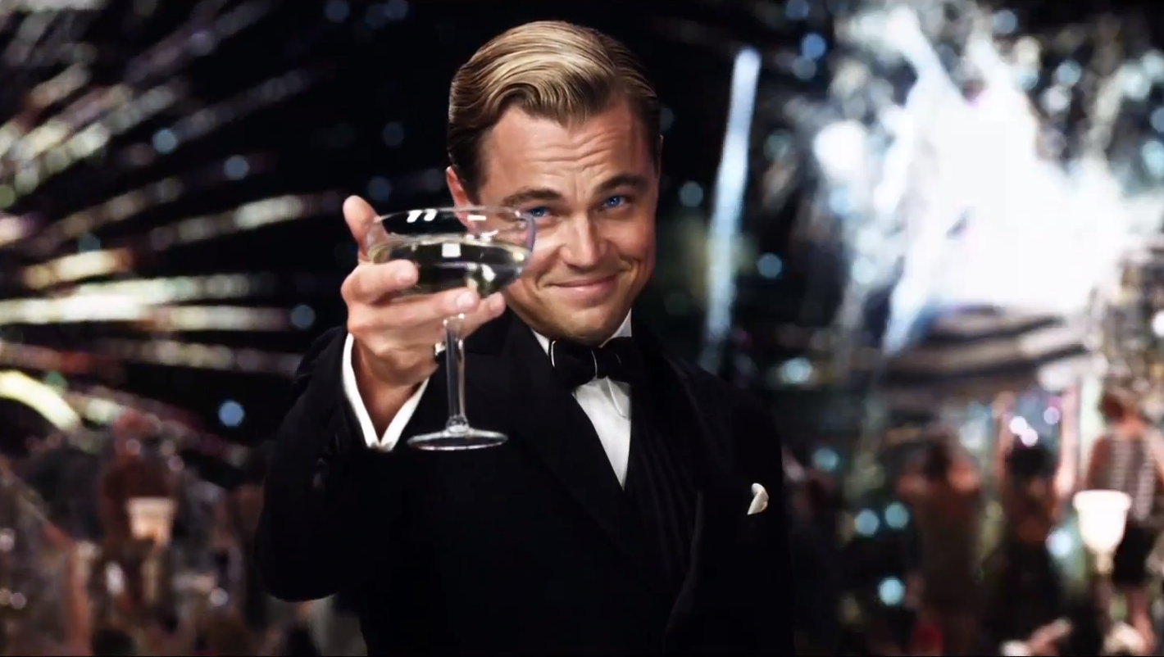
Спасибо за внимание! =)
Надеюсь, вы не уснули…

